Slide 1
MOTERS (SAVI)PRIEŽIŪRA PO GIMDYMO
Akušerė Agnė Škudienė

Slide 2
Laikotarpis po gimdymo. Apibrėžimas.
Prasideda užgimus placentai ir baigiasi po 6-8 savaičių. Išnyksta daugelis moters organizme nėštumo metu atsiradusių pokyčių (Minkauskienė M., 2010)
40 dienų (la cuarentena)
Šešiauninkė, auksinis mėnuo, IV-asis trimestras
Iki gimdymo – 7+ vizitų, po gimdymo?
- Dėmesys naujagimiui, kūdikiui.
Mediciniškai ir psichologiškai įprasti pogimdyminio laikotarpio nusiskundimai (skausmas, tarpvietės pertėjimas, nuovargis, vidurių užkietėjimas, krūtų pritvinkimas, laktacijos sunkumai, galvos, nugaros skausmai) gali sukelti fizinį diskomfortą, emocines kančias ir sumažinti gyvenimo kokybę (Zainur Z. Postpartum morbidity-what we can do.Medical journal of Malaysia.2006 Dec; 61(5): 51-6.)

Slide 3
Moters priežiūra po gimdymo (medicininė)
Stacionare stebima vid. 3 paras:
  Kraujavimas
  Infekcija
  Gimdos involiucija
  Mokoma naujagimio priežiūros, žindymo
Pirmos 2 val. – gimdykloje (pulsas, AKS, kraujavimas)
Palatoje – skatinama keltis, judėti (šlapinimosi sutrikimų, vidurių užkietėjimo, venų trombozės, plaučių embolijos profilaktika)
Tarpvietės skausmas – šaltis, NVNU, vietiniai anestetikai
Hemorojaus skausmai – NVNU, kortikosteroidų tepalai
Po normalaus gimdymo valgyti galima iškart (rek. vitaminai, geležis)
Rh(-) - Anti-D imunoglobulinas
Nežindyti – moters teisė. Nestimuliuojamos krūtys, NVNU laktostazės diskomfortui malšinti, bromkriptinas – pasvėrus š.p. riziką ir naudą
Išrašant – rekomendacijos dėl fizinio aktyvumo, DDR pratimų, supažindinama su kontracepcijos būdais
Praėjus 4-6 savaitėms vizitas pas akušerę ar gyd. akušerį-ginekologą. Vertinama krūtų, tarpvietės būklė, lochijos, atliekamas bimanualinis tyrimas, aptariama kontracepcija.

Slide 4
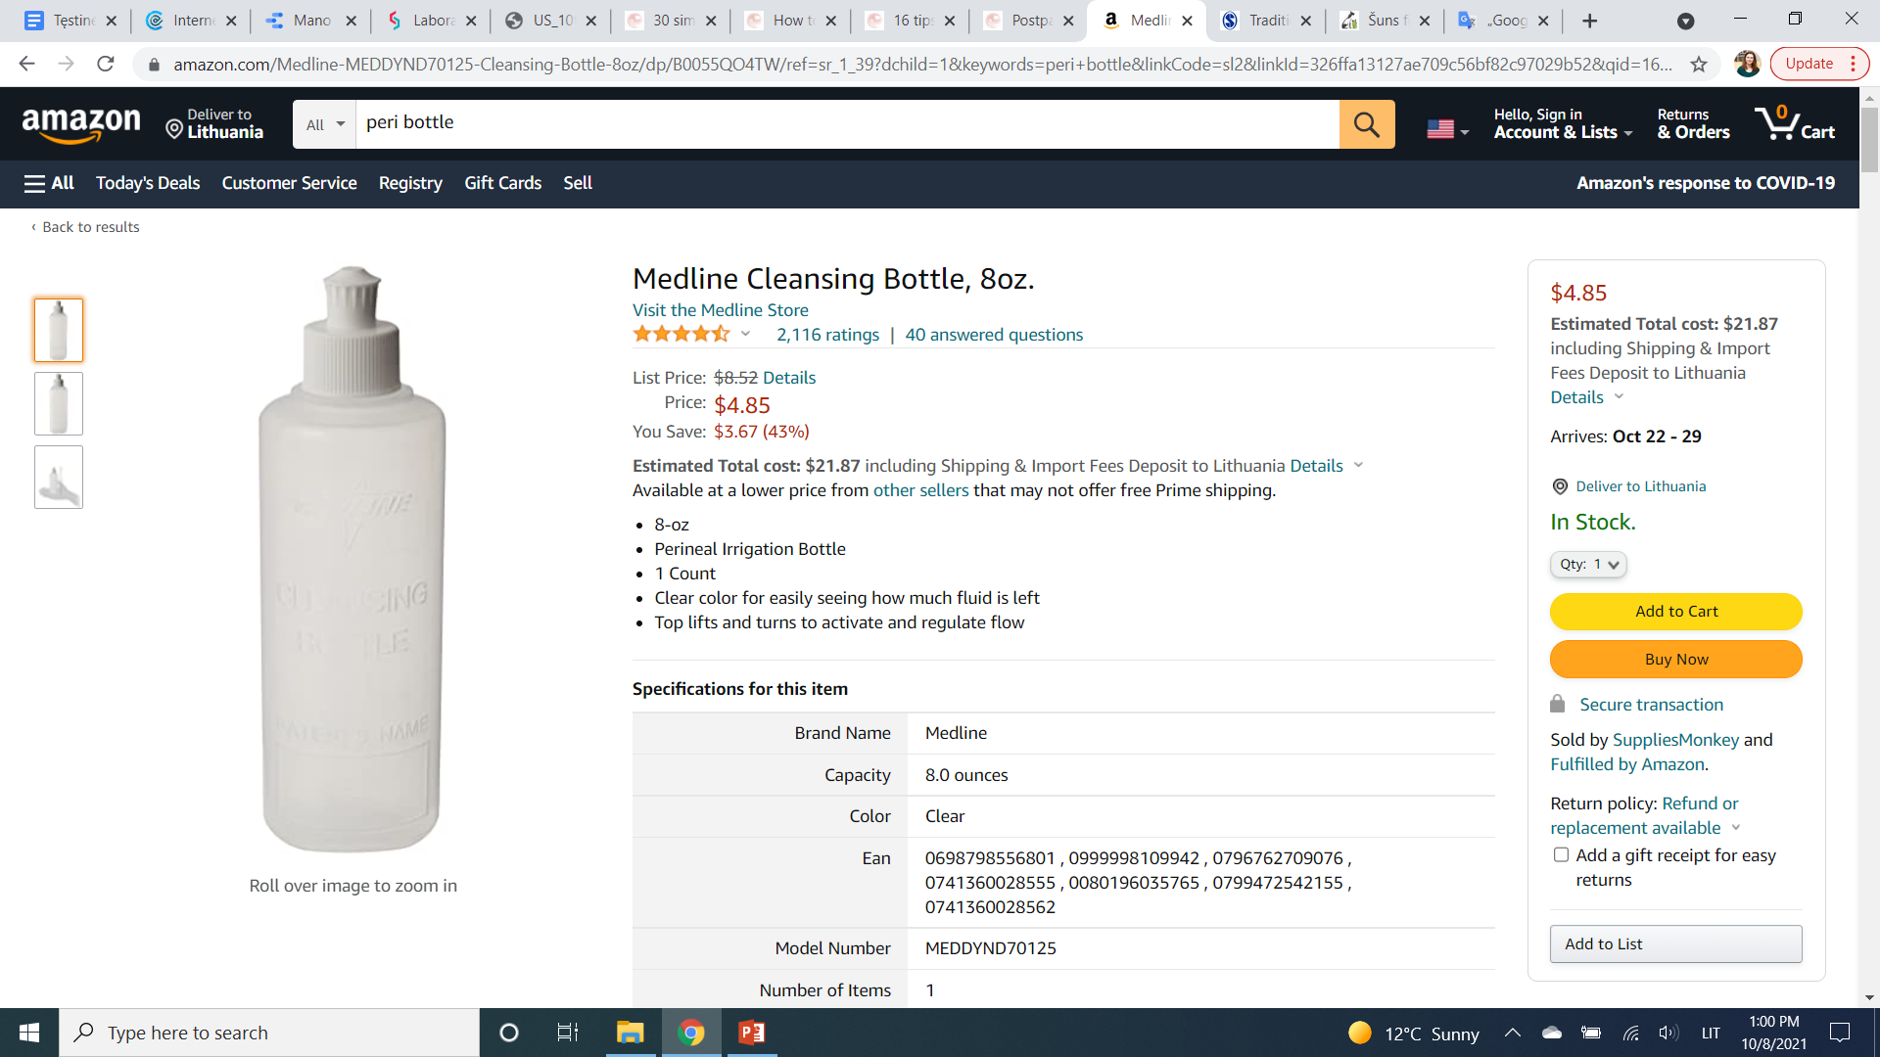
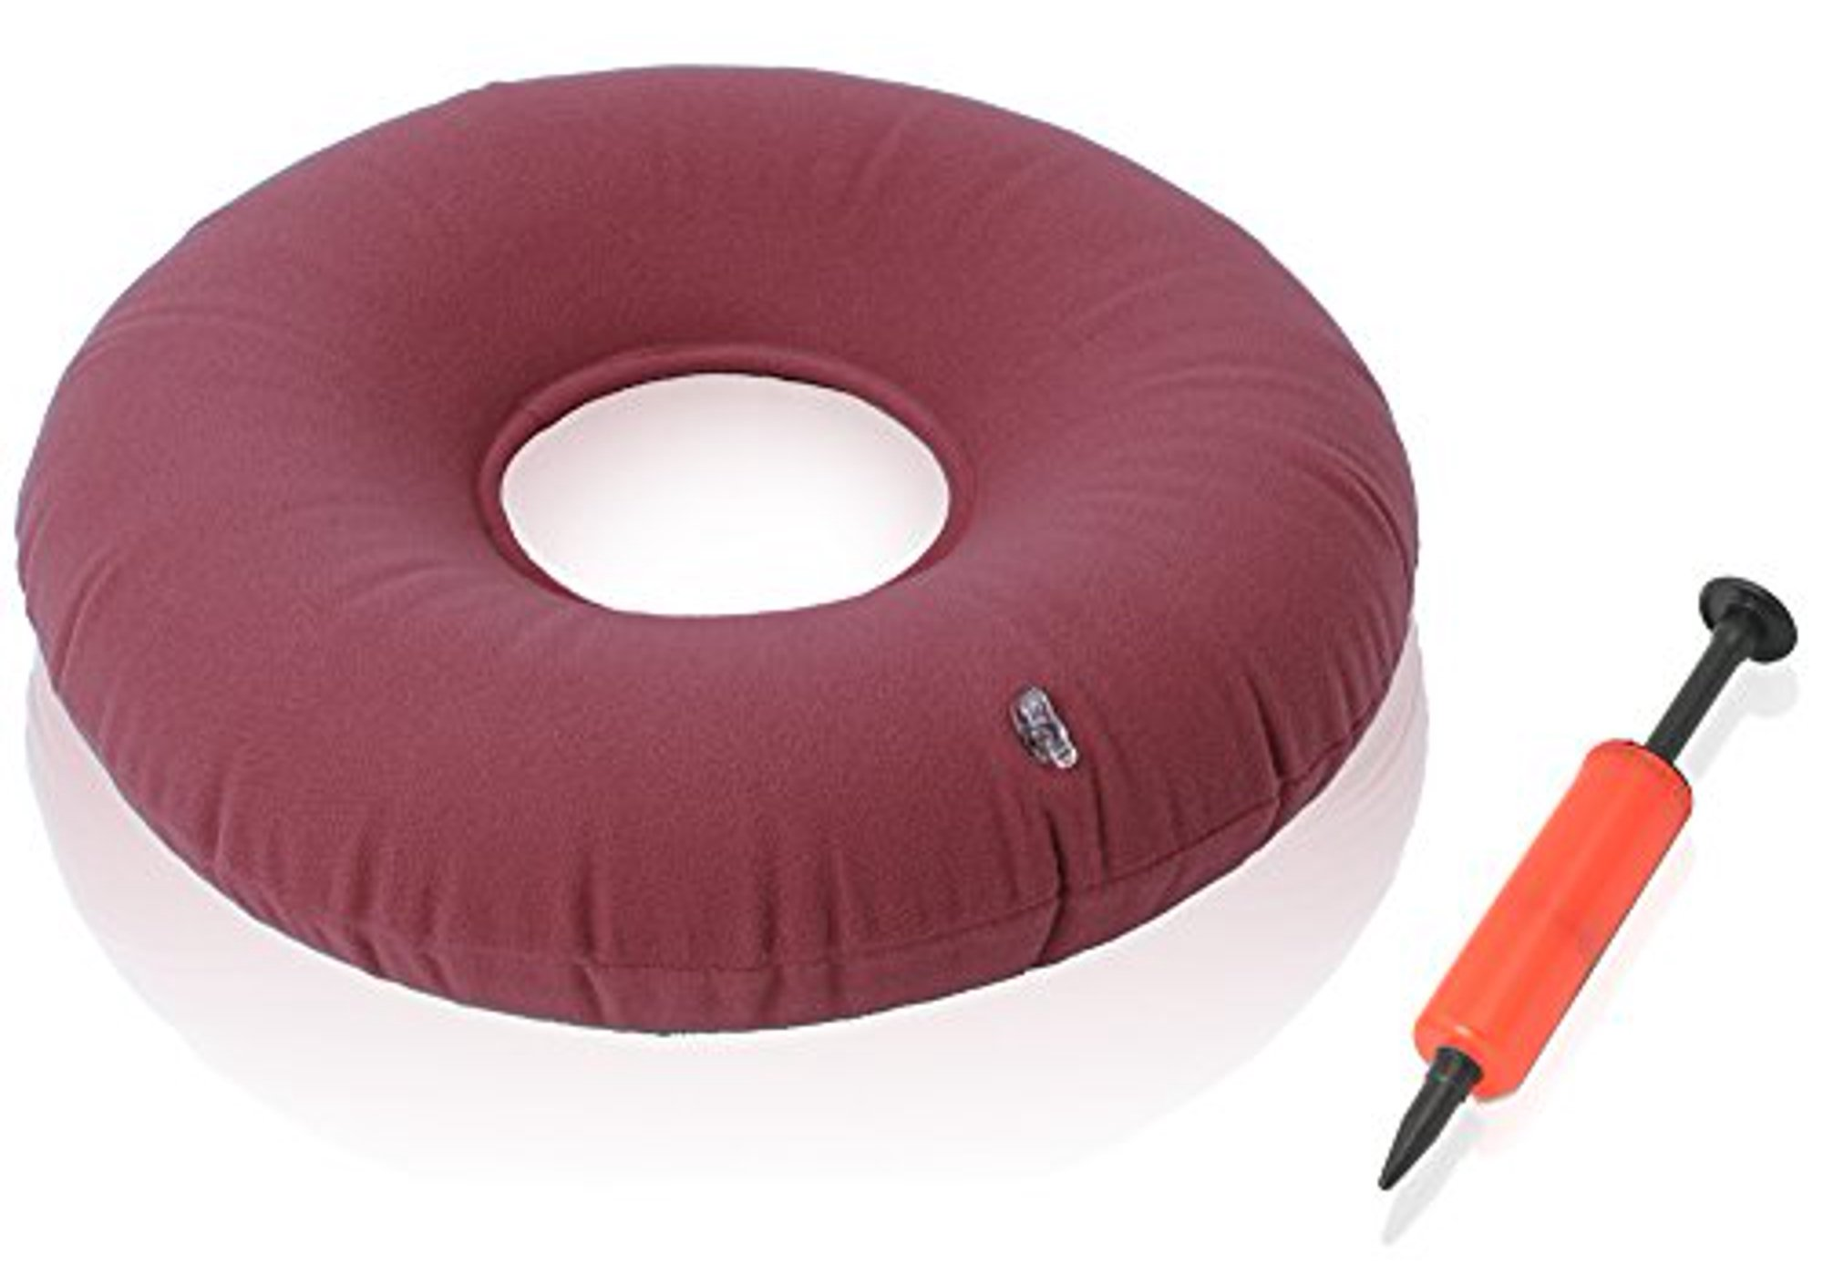



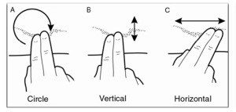
Kas dar gali padėti?

Slide 5
Tradiciniai ritualai
Šiandien – modernėjančioje, globalėjančioje visuomenėje – tradicijos gali būti užmirštos, nebepriimtinos arba kaip tik – ieškoma ritualų, todėl akušerėms svarbu apie juos žinoti. (Dennis C-L., et. al. Traditional Postpartum Practices and Rituals: A Qualitative Systematic Review. Women's Health, 2007)
Specifiniai ritualai po gimdymo atliekami siekiant apsaugoti/išvengti nuo ligų dabar ir ateityje. Psichologiniu aspektu jie padeda moteriai tapti mama, įsilieti į moterų bendruomenę.
Bendra:
organizuota pagalba pagimdžiusiajai;
poilsis;
speciali mityba (rekomenduojami ir draudžiami produktai);
higienos procedūros;
naujagimio priežiūra, žindymas.
Būti „mama mamai“ (vyrai įsitraukia retai)
Teigiamas poveikis fizinei sveikatai ir tapimui mama (emocinei sveikatai)

Slide 6
Organizuota pagalba pagimdžiusiajai ir naujagimiui
Mama, anyta, giminės moterys
Vyras
Gerbiamos bendruomenės senolės
Pribuvėjos
Jaunos bendruomenės moterys
Namų ruoša, maisto gaminimas, pagalba rūpinantis savimi ir naujagimiu.
Satogaeri bunben
Baby Blues – vakarų visuomenėse 50–85 proc., pogimdyminė depresija 15–25 (ir daugiau) proc., mažo išsivystymo šalyse – neegzistuoja (Stern, Kruckman, 1983)

Slide 7


Poilsis ir draudžiama veikla
21 d. – 5 sav.
40 dienų (la cuarentena)
Šešiauninkė, auksinis mėnuo, IV-asis trimestras
Moteris „aptarnaujama“, kad išliktų sveika ir „laisvi“ kaulai grįžtų į vietas.
Tailande gimus mergaitei – poilsis ilgesnis
Moderniose kultūrose laikas trumpesnis (dėl kintančių įsitikinimų, artimųjų nebuvimo)
Tikima, kad trumpinamas laikas gresia pogimdymine depresija, antriniu nevaisingumu
Susilaikymas nuo santykių 20-100 dienų

Slide 8
Mityba
Karštis
Šaltis
Nėštumas, gimdymas
Maistas:
baltymai
prieskoniai
tonizuojančios arbatos
sultinys
Kultūriškai įprastas, „darželio meniu“
Laikas po gimdymo
Maistas:
vaisiai
salotos
šviežio pieno produktai
jūros gėrybės

Slide 9
Higiena ir fizinis aktyvumas
Daugelyje kultūrų po gimdymo moteris laikoma „nešvaria“
Maudymasis – pasibaigus lochijoms
draudžiama peržengti namų slenkstį
maistas gali susargdinti, numarinti
Maudymasis vėsiame vandenyje lemia krešulius, kaulų skausmus, niežulį, karščiavimą, infekcijas, gimdos prolapsą;
Maudymasis šiltame vandenyje galimas, bet turi netrukti ilgai, negalima plauti galvos:
yoni steaming;
sitz bath.
Išprakaitavimas
Šildymas (tvarsčiai, ugnis, masažai, ...)

Slide 10
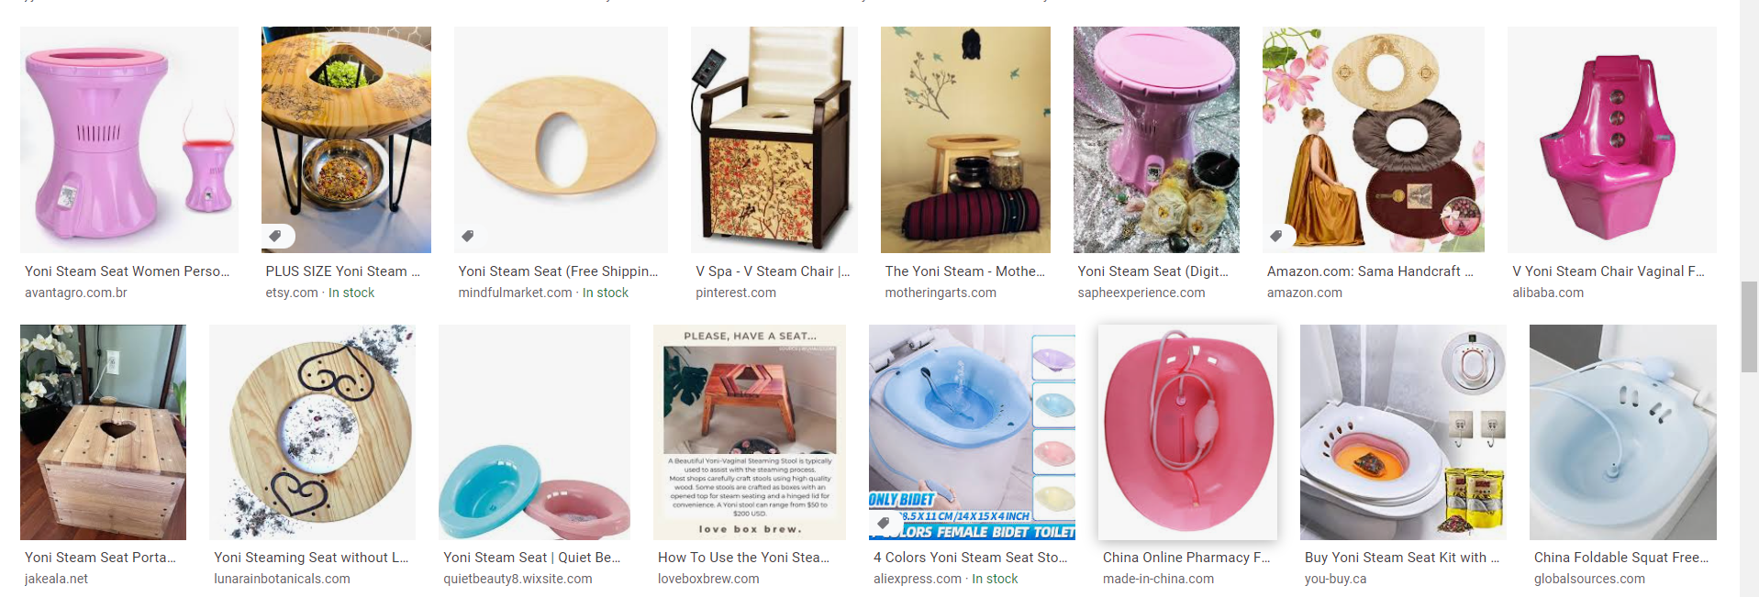
Tarpvietės garinimas (Yoni steaming) – tai šilumos ir aromaterapijos kompleksas, skirtas atstatyti ir „atgaivinti“ makšties audinius (Magali, 2018), pagerinti moters fizinę, emocinę savijautą.
.
Indikacijos:
- endometriozė
- PMS
- po gimdymo
- kt.
Po gimdymo:
2-3 k/sav. (Pasibaigus lochijoms)
10-30 min.
Magali R. „Second-Degree Burn Sustained After Vaginal Steaming“. Journal of Obstetrics and Gynaecology Canada. October 23, 2018

Slide 11
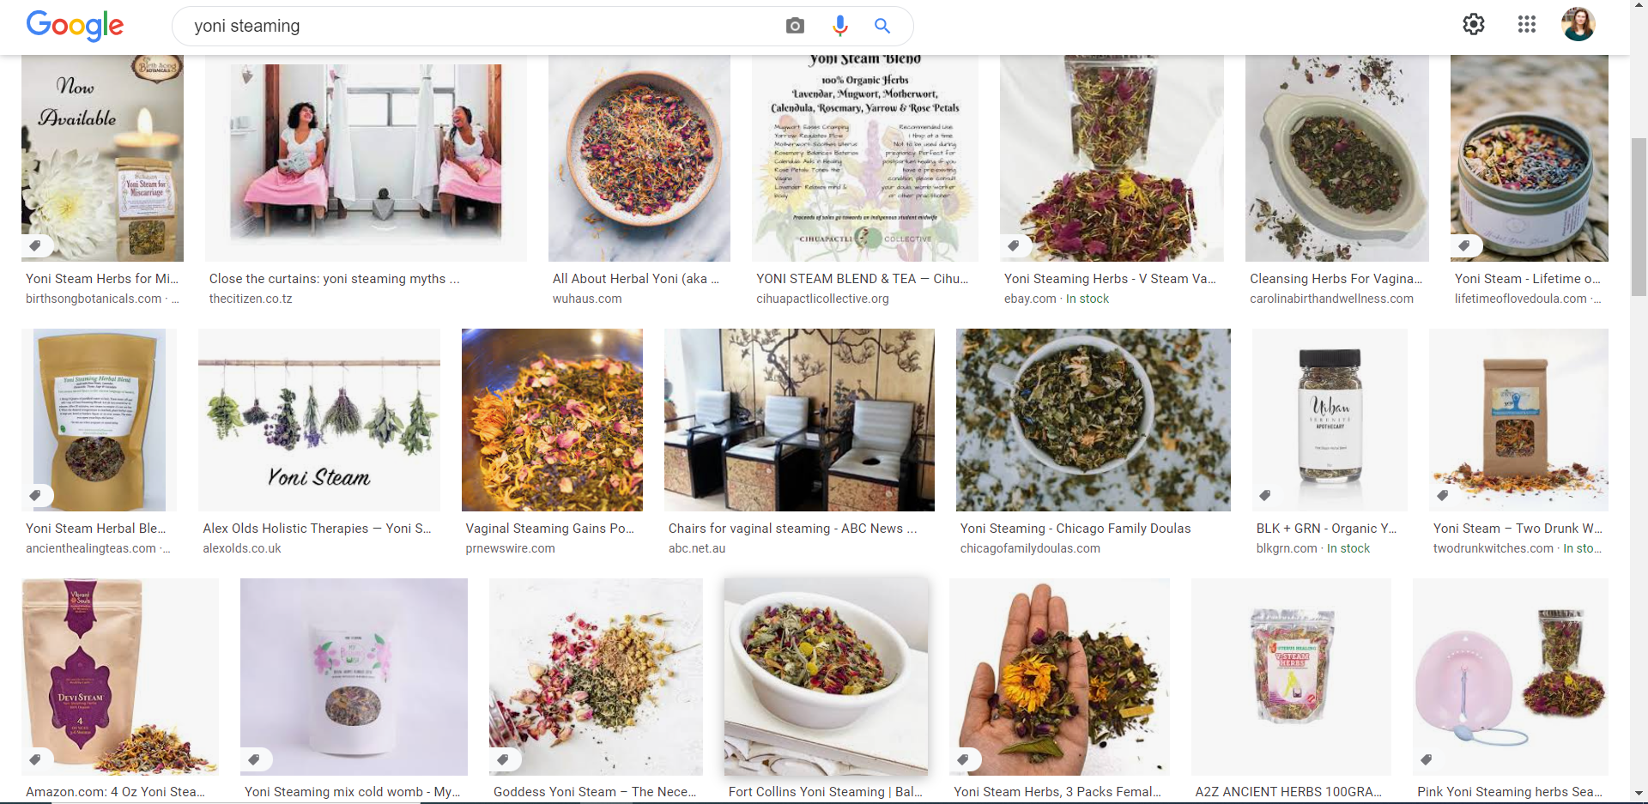

Slide 12
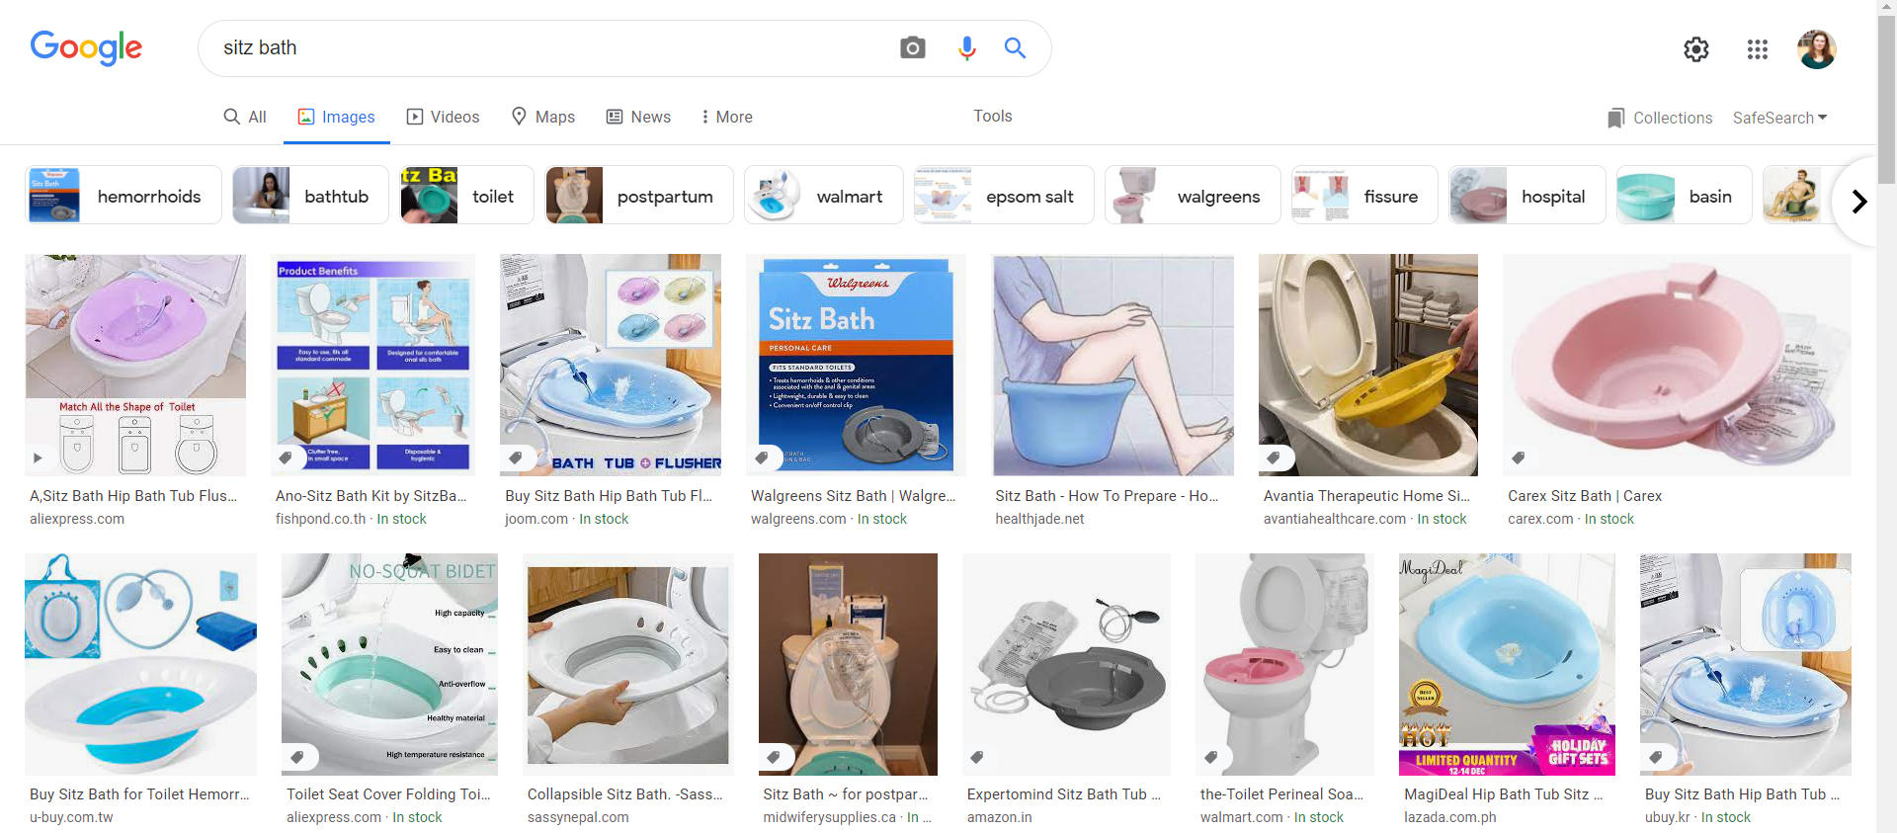
Sėdimosios vonelės (sitz bath) naudojamos siekiant pagerinti audinių gijimą, mažinti uždegimą ir infekcijos simptomus.

Slide 13
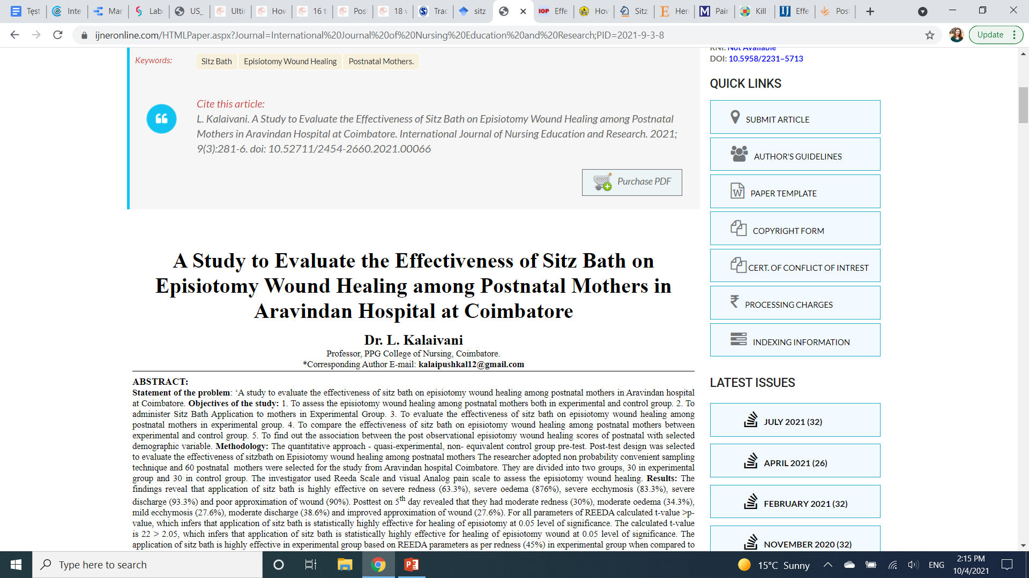
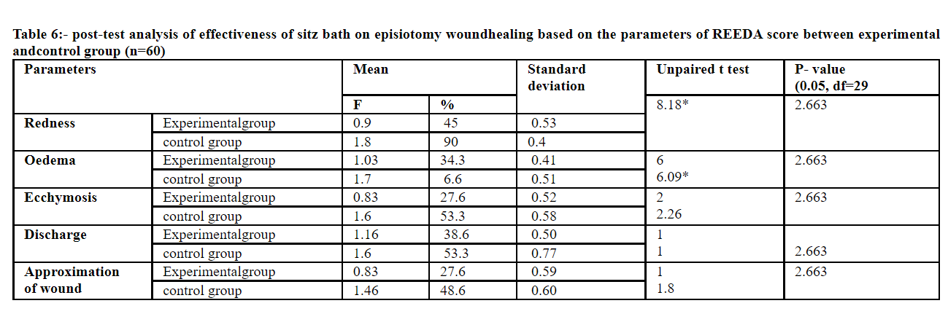
L. Kalaivani. A Study to Evaluate the Effectiveness of Sitz Bath on Episiotomy Wound Healing among Postnatal Mothers in Aravindan Hospital at Coimbatore. International Journal of Nursing Education and Research. 2021; 9(3):281-6. doi: 10.52711/2454-2660.2021.00066

Slide 14
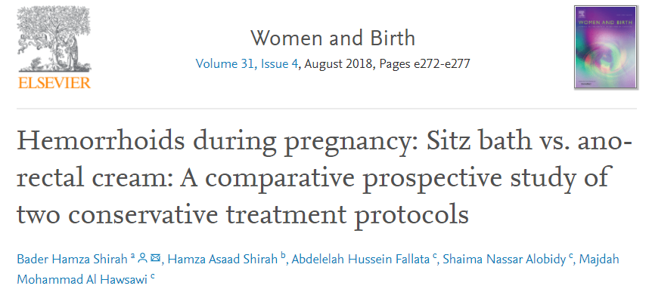
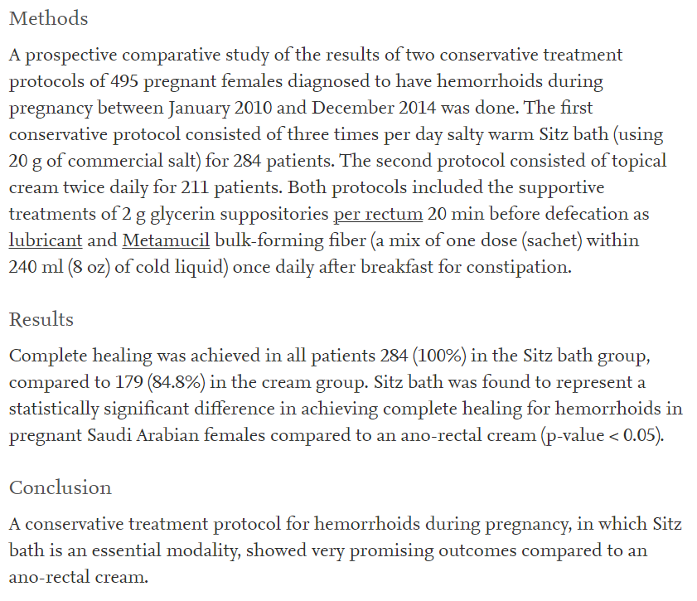

Slide 15
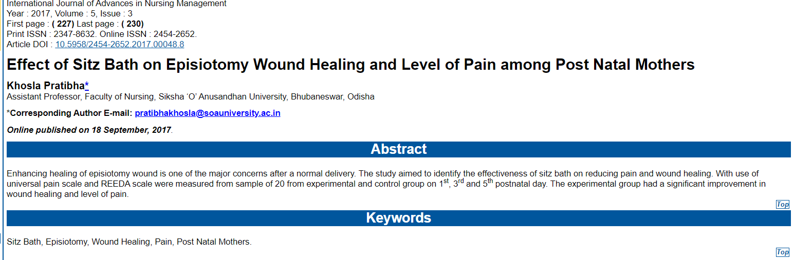
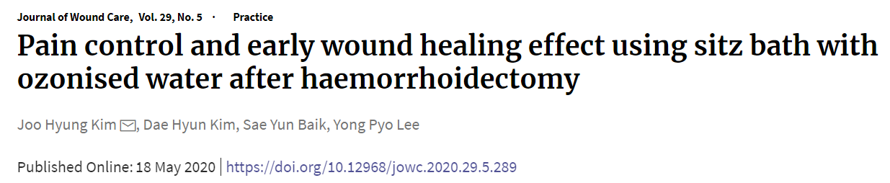
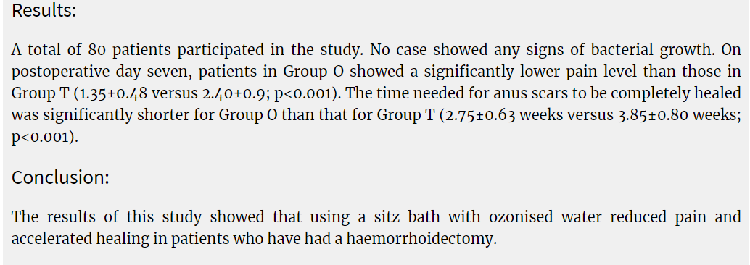

Slide 16
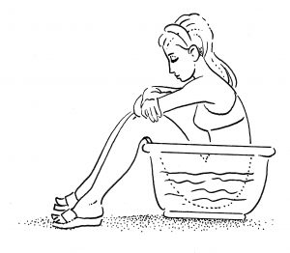
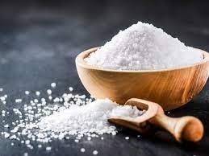
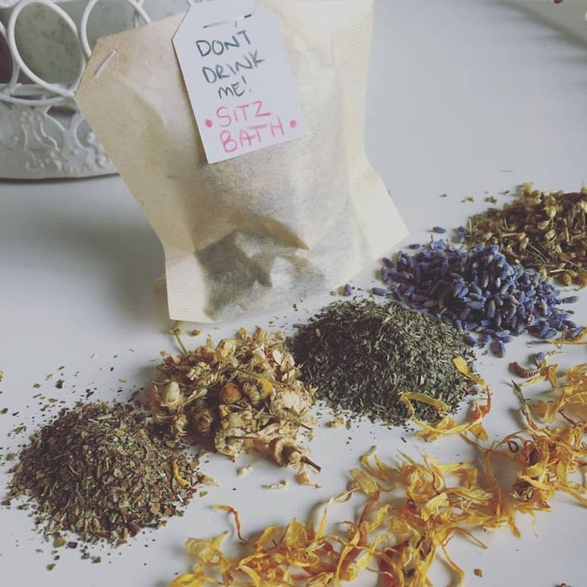
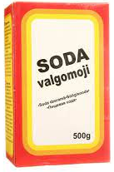

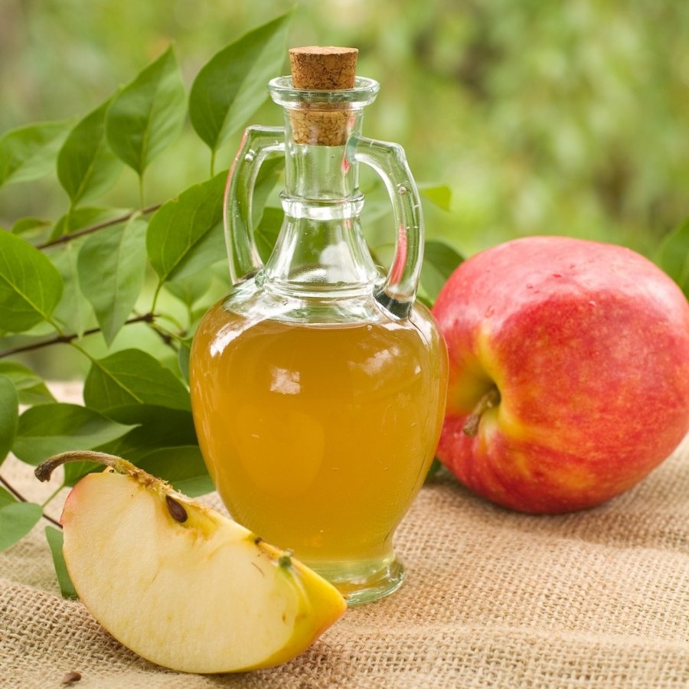
Sėdimųjų vonelių turinys:
Pirmąją savaitę po gimdymo
2-3 kartus dienoje
Po 15-20 min.

Slide 17
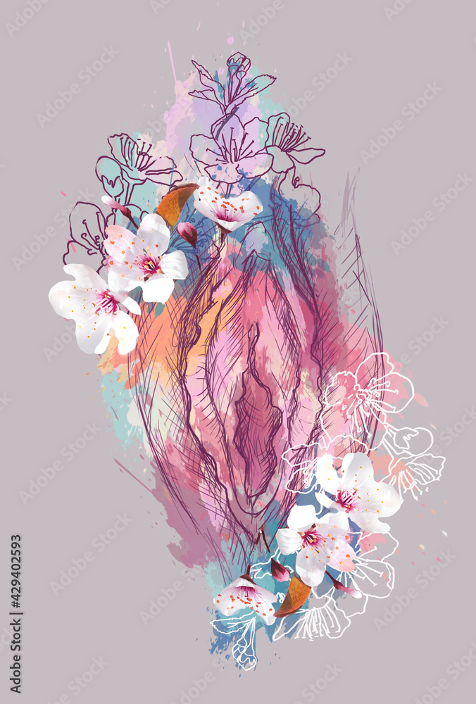
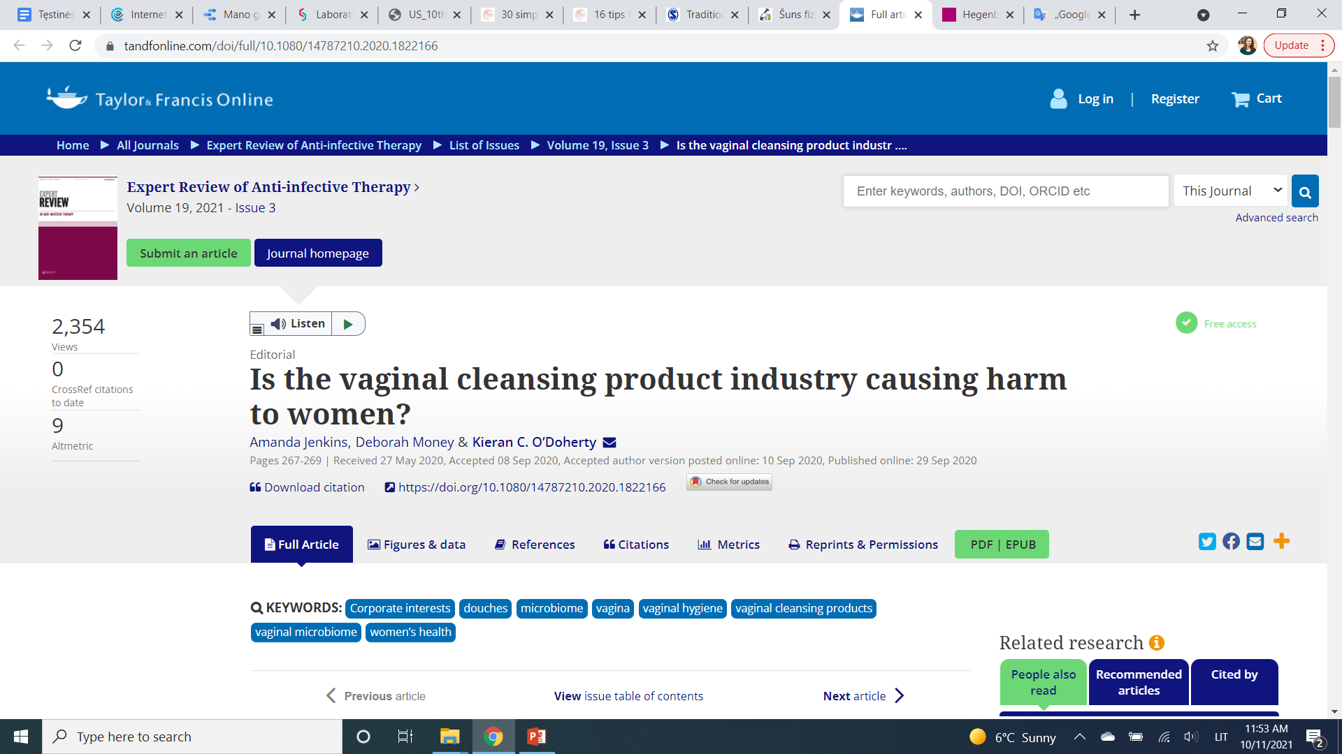
Mikrobiomos suardymas
infekcijos
nevaisingumas
Makšties dušas
Makšties dezodorantai
(„švara ir gaiva“ – nėra kvapo, išskyrų)
Vulvos srityje – tik vanduo

Slide 18
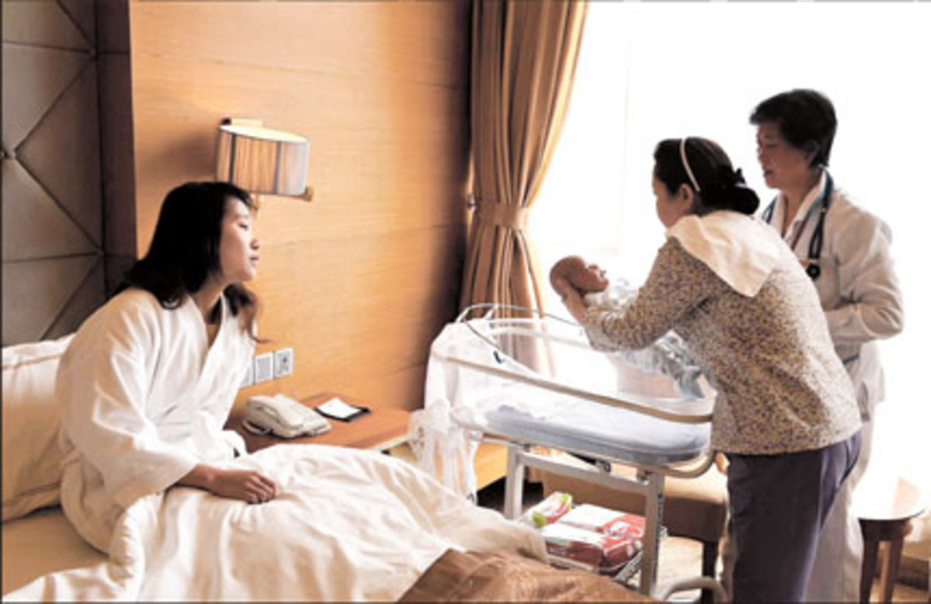
Naujagimio priežiūra ir žindymas
Kai kuriose kultūrose dominuoja Anytos arba pribuvėjos/akušerės/slaugytojos priežiūra, viršijanti mamos
Krūtų nuprausimas, masažas
Pientraukio negalima per šabą (darbas)
Priešpienis – netinkamas, nešvarus maistas
Žindymo trukmė – 6 mėn.–2 metai
„Ilsėtis, tada vėl ilsėtis, o kai pasiilsės pakankamai – pailsėti dar.“

Slide 19

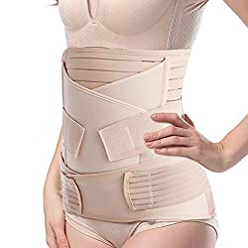
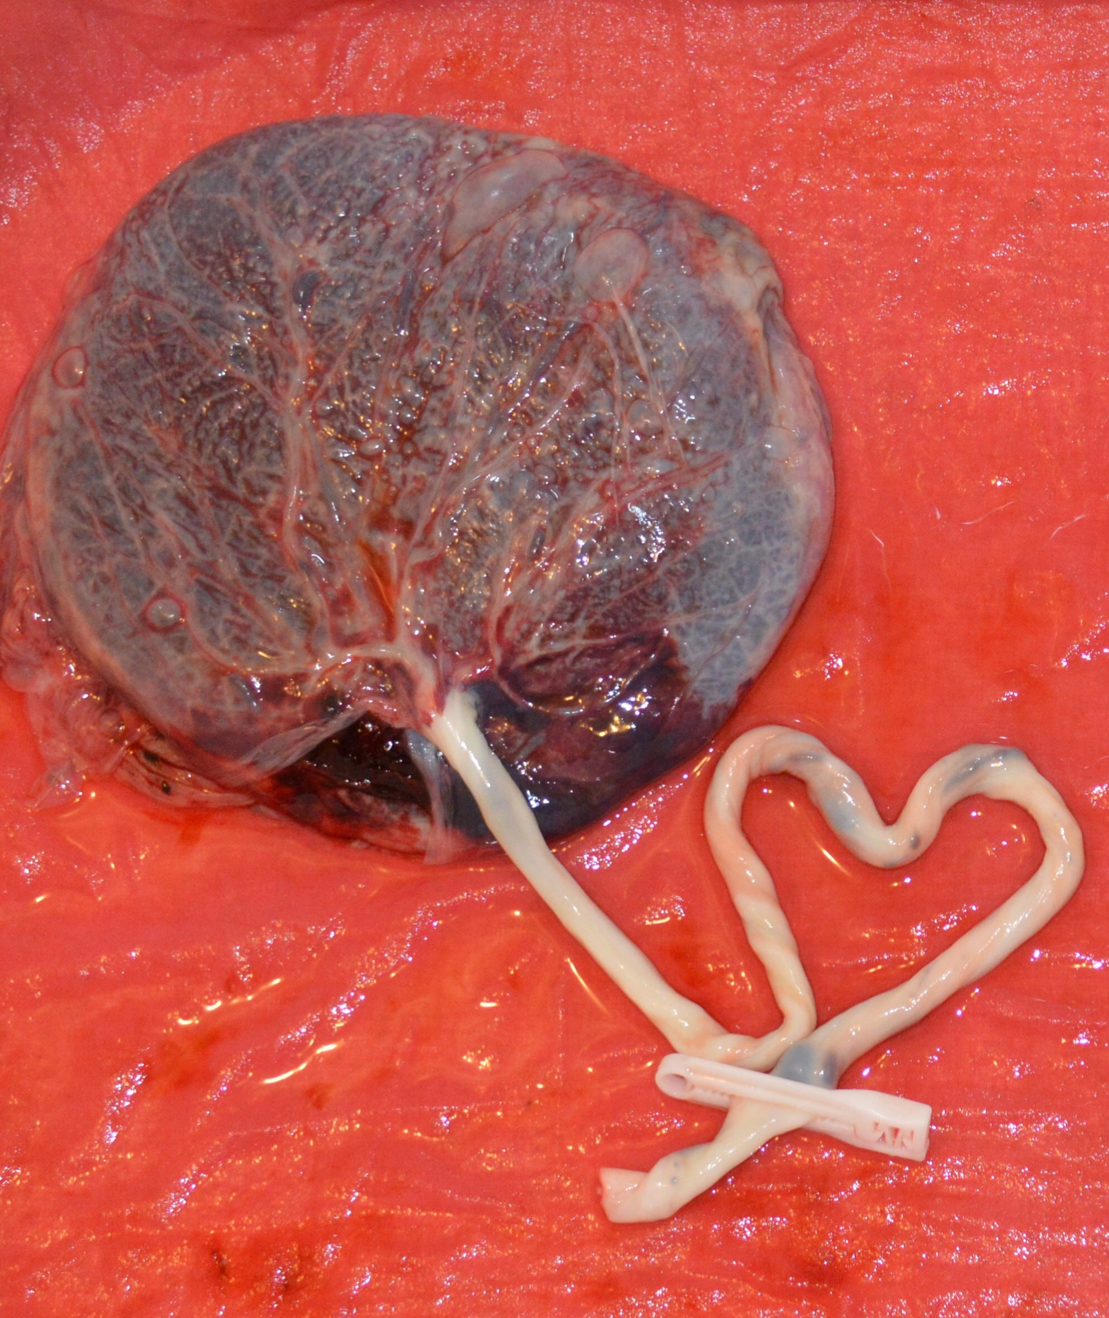
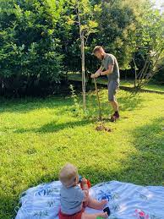
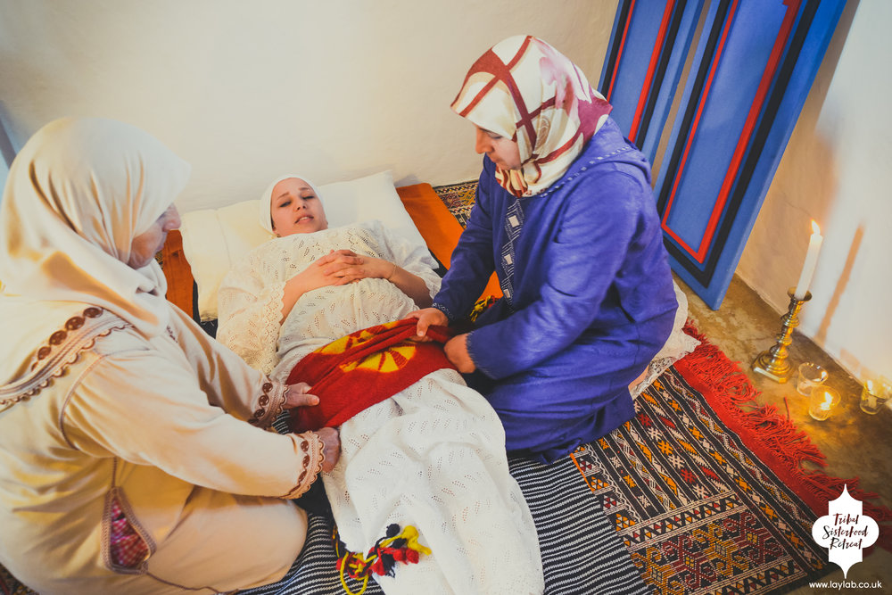
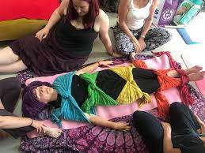

Kiti ritualai
Liemens suveržimas (skaros, juostos) mamai, naujagimiui
Masažai aliejais
Placentos laidojimas, deginimas
Specialūs ženklai, įspėjimai prie lauko durų

Slide 20

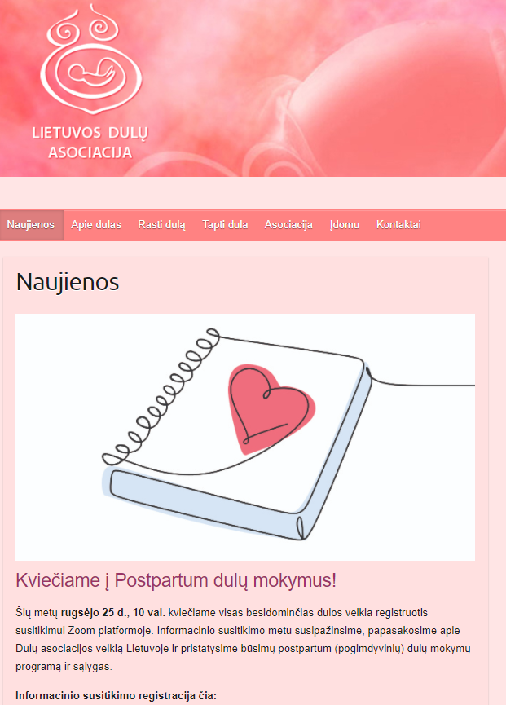
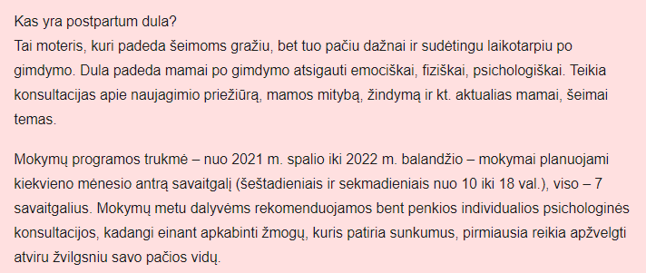

Slide 21
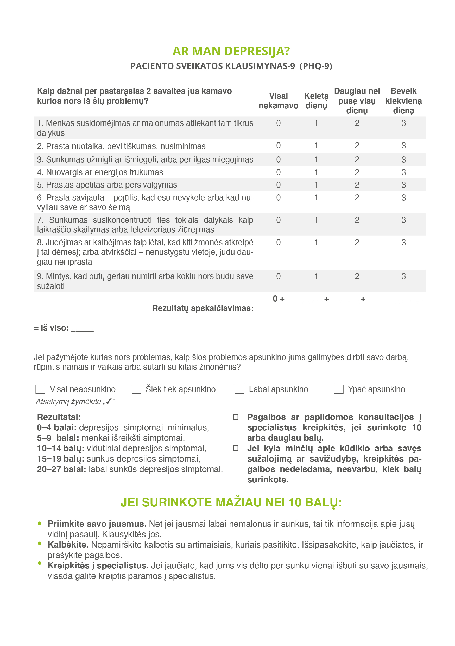
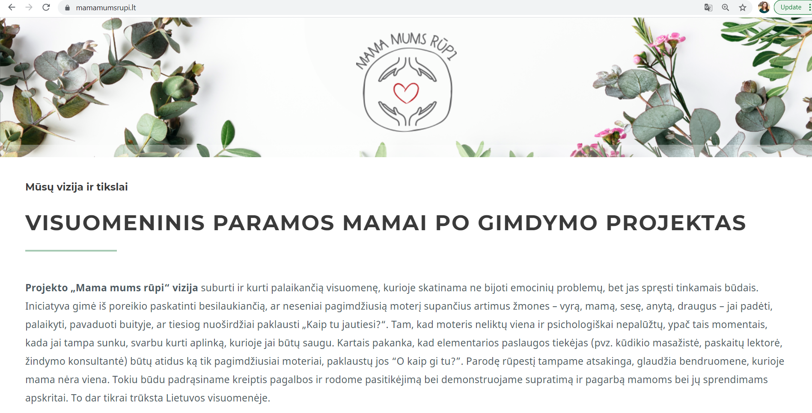

Slide 22

Klinikinė praktika
Moteriško personalo poreikis
Higienos laikymasis
Atviras dialogas, tarimasis dėl kompromisinio priežiūros plano stacionare ir namuose.
Atsiradus pogimdyminės depresijos, potrauminio sutrikimo simptomų – nepamiršti pogimdyminės priežiūros momentų.

Slide 23
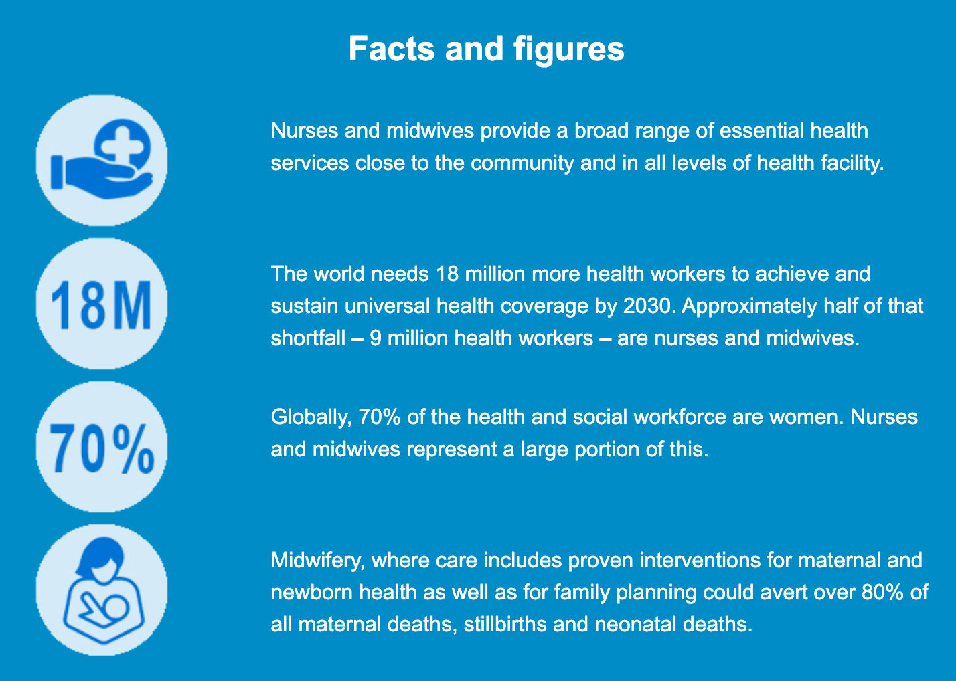



December 20, 2019
World Health Organization Declares 2020 The Year of the Nurse and the Midwife!
By: Sharon Muza, BS, LCCE, FACCE, CD/BDT(DONA), CLE

Slide 24


© African patterns - http://www.redbubble.com/people/Africanpattern

